Slide 1
Портфолио воспитателя
Ибрагимовой Мялхозни Илмановны
МБДОУ «Детский сад «Золотой ключик»
с. Беркат-Юрт Грозненского муниципального района»

Slide 2
Общие сведения:
ФИО: Ибрагимова Мялхозни Илмановна
Общий стаж
работы – 7 лет
Педагогический
стаж – 5 лет

Slide 3
Мой девиз:
«С детьми всегда должна быть рядом, даря тепло, и согревая взглядом. Их в мир прекрасного вести и помнить заповедь «Не навреди».

Slide 4
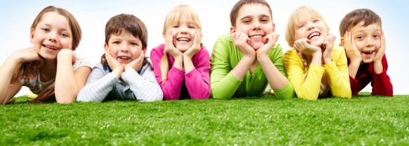
Педагогическое кредо:
«Главная задача воспитателя – научить ребенка быть счастливым»

Slide 5
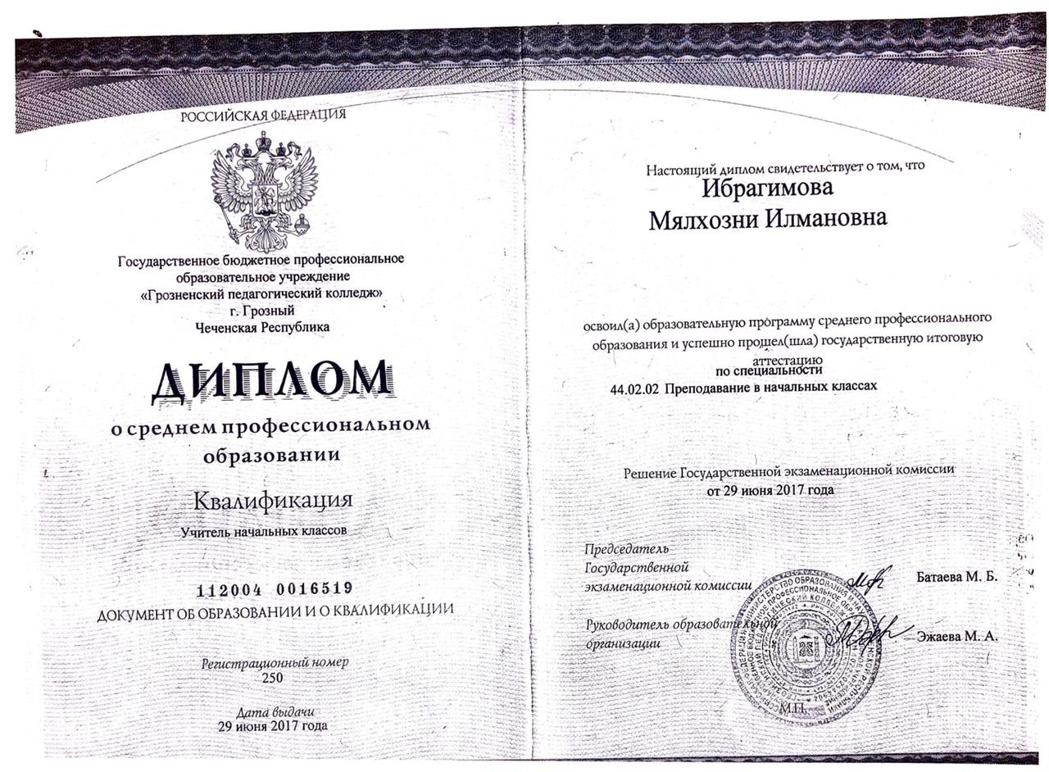
Сведения об образовании:

Slide 6
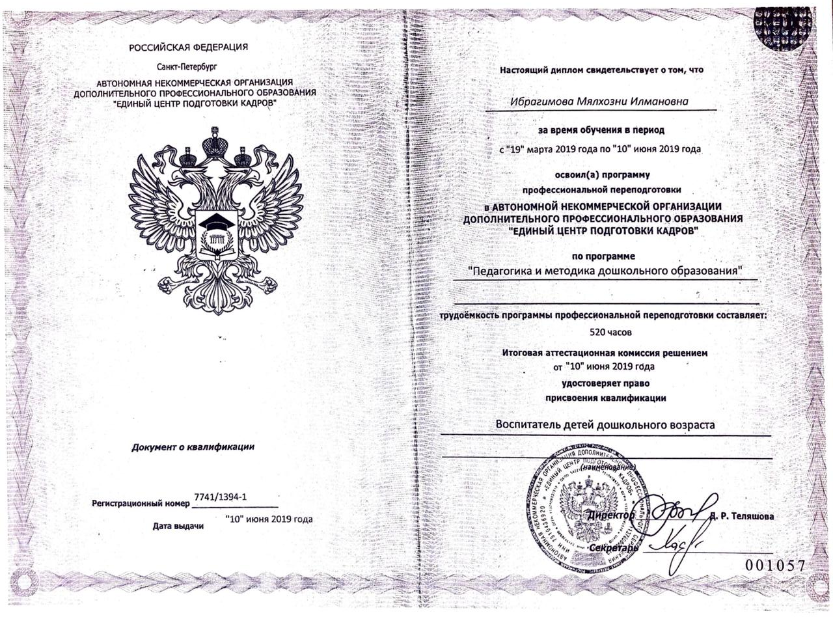
Курсы повышения квалификации:

Slide 7
Мое эссе
Я, Ибрагимова Мялхи Илмановна, воспитатель «Детского сада «Золотой ключик» с. Беркат-Юрт». Работаю в этой профессии уже 5 лет и за все эти 5 лет, не смотря на повторяющуюся ежедневно рутину, обучаюсь чему-то новому и неизведанному вмести со своими воспитанниками.
«Главная задача воспитателя – научить ребенка быть счастливым» - Вот мое педагогическое кредо. Нам - воспитателям доверено самое дорогое – дети!
Воспитатель для ребенка — это первый человек, после мамы, который играет огромную роль в развитии малыша. Для того чтобы находить общий язык с детьми, воспитателю нужно уметь воспринимать мир с их точки зрения, открывая заново с ними все таинственное, загадочное и необычное. От полученных знаний и навыков в детском саду зависит, как ребенок будет в дальнейшем общаться со своими сверстниками, сможет ли воспринимать окружающий мир с открытой душой или станет более замкнутым.
Повседневная работа с детьми, знание их способностей и интересов, умение доставить радость от новых творческих открытий – вот основная роль воспитателя. К этому я и стремлюсь в своей профессиональной деятельности.
Передо мной постоянно возникали вопросы:
Каким должен быть воспитательный процесс, чтобы он приводил к всестороннему и гармоничному развитию личности ребенка?
Как создать сплоченный детский коллектив, в котором каждый ребенок будет чувствовать себя хорошо и уютно?
Как донести до сознания детей красоту окружающего мира, его многообразие?

Slide 8
Одной из главных и основных задач в воспитании дошкольников, я ставлю перед собой – укрепление и сохранение здоровья подрастающего поколения.
Проводя такую работу, целью образовательного процесса в нашем дошкольном учреждении является создание таких условий для воспитания и образования, при которых ребенок сможет расти, развиваться и радоваться жизни.
Я с уважением и вниманием отношусь к своим маленьким товарищам, поощряю их любознательность, провоцирую задавать вопросы и искать на них ответы, используя всевозможные и доступные нам средства. Объектом совместного изучения может быть что угодно. Практически любая ситуация может дать повод к познанию и размышлению
Самое главное в нашей профессии — любить детей, любить просто так, отдавать им своё сердце!
Миссия воспитателя - это воспитывать каждого ребенка так, чтобы однажды, пройдя желаемую часть жизненного пути, среди шума грохочущего города, по всей земле, он смог разглядеть красоту окружающего мира, беречь и соблюдать традиции своего народа. Чтобы он был добрым, честным, справедливым и достойным сыном своего народа, умел радоваться жизни и тому, что он есть на свете.
Мир детства сладостен и тонок,
Как флейты плавающий звук.
Пока смеется мне ребенок,
Я знаю, что не зря живу
Я каждый день,
Как на премьеру.
Вхожу в притихший детский сад:
Здесь каждый мне ребенок рад.
Быть в гуще детских восприятий ….
И так на протяженье лет-
Судьба моя – я воспитатель!
Нет лучшей доли на земле.

Slide 9
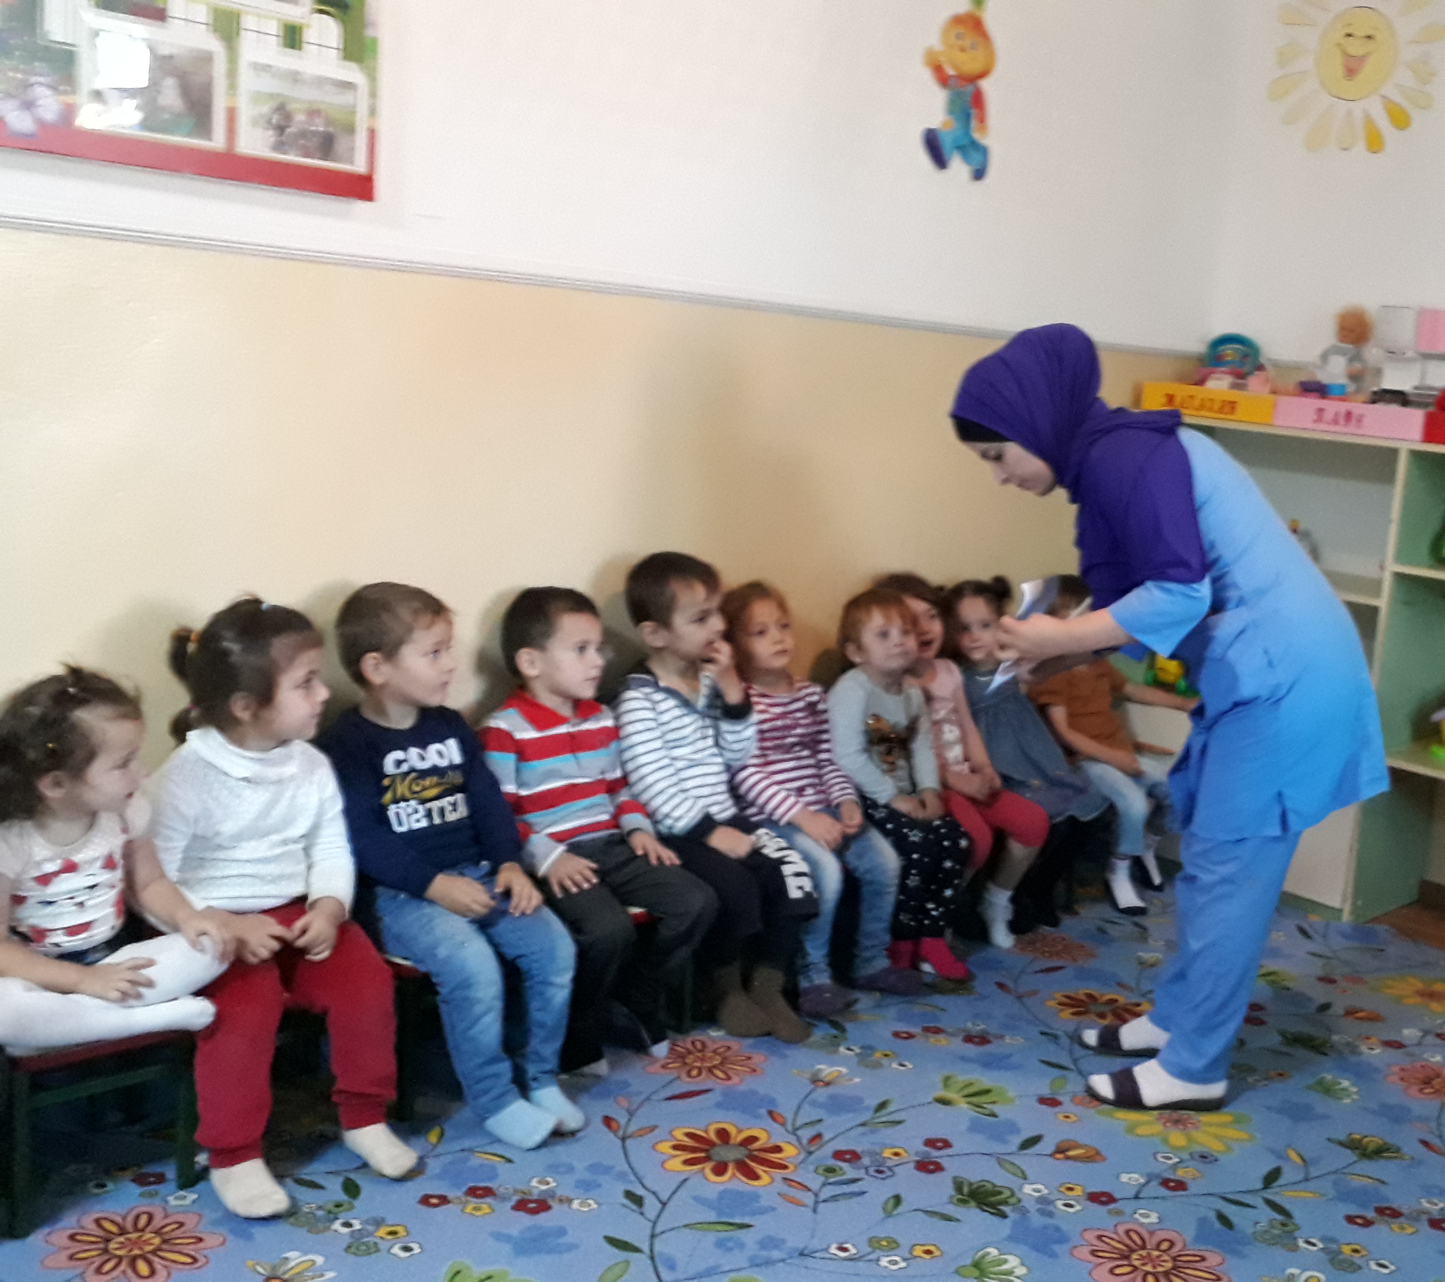
Фотогалерея:

Slide 10
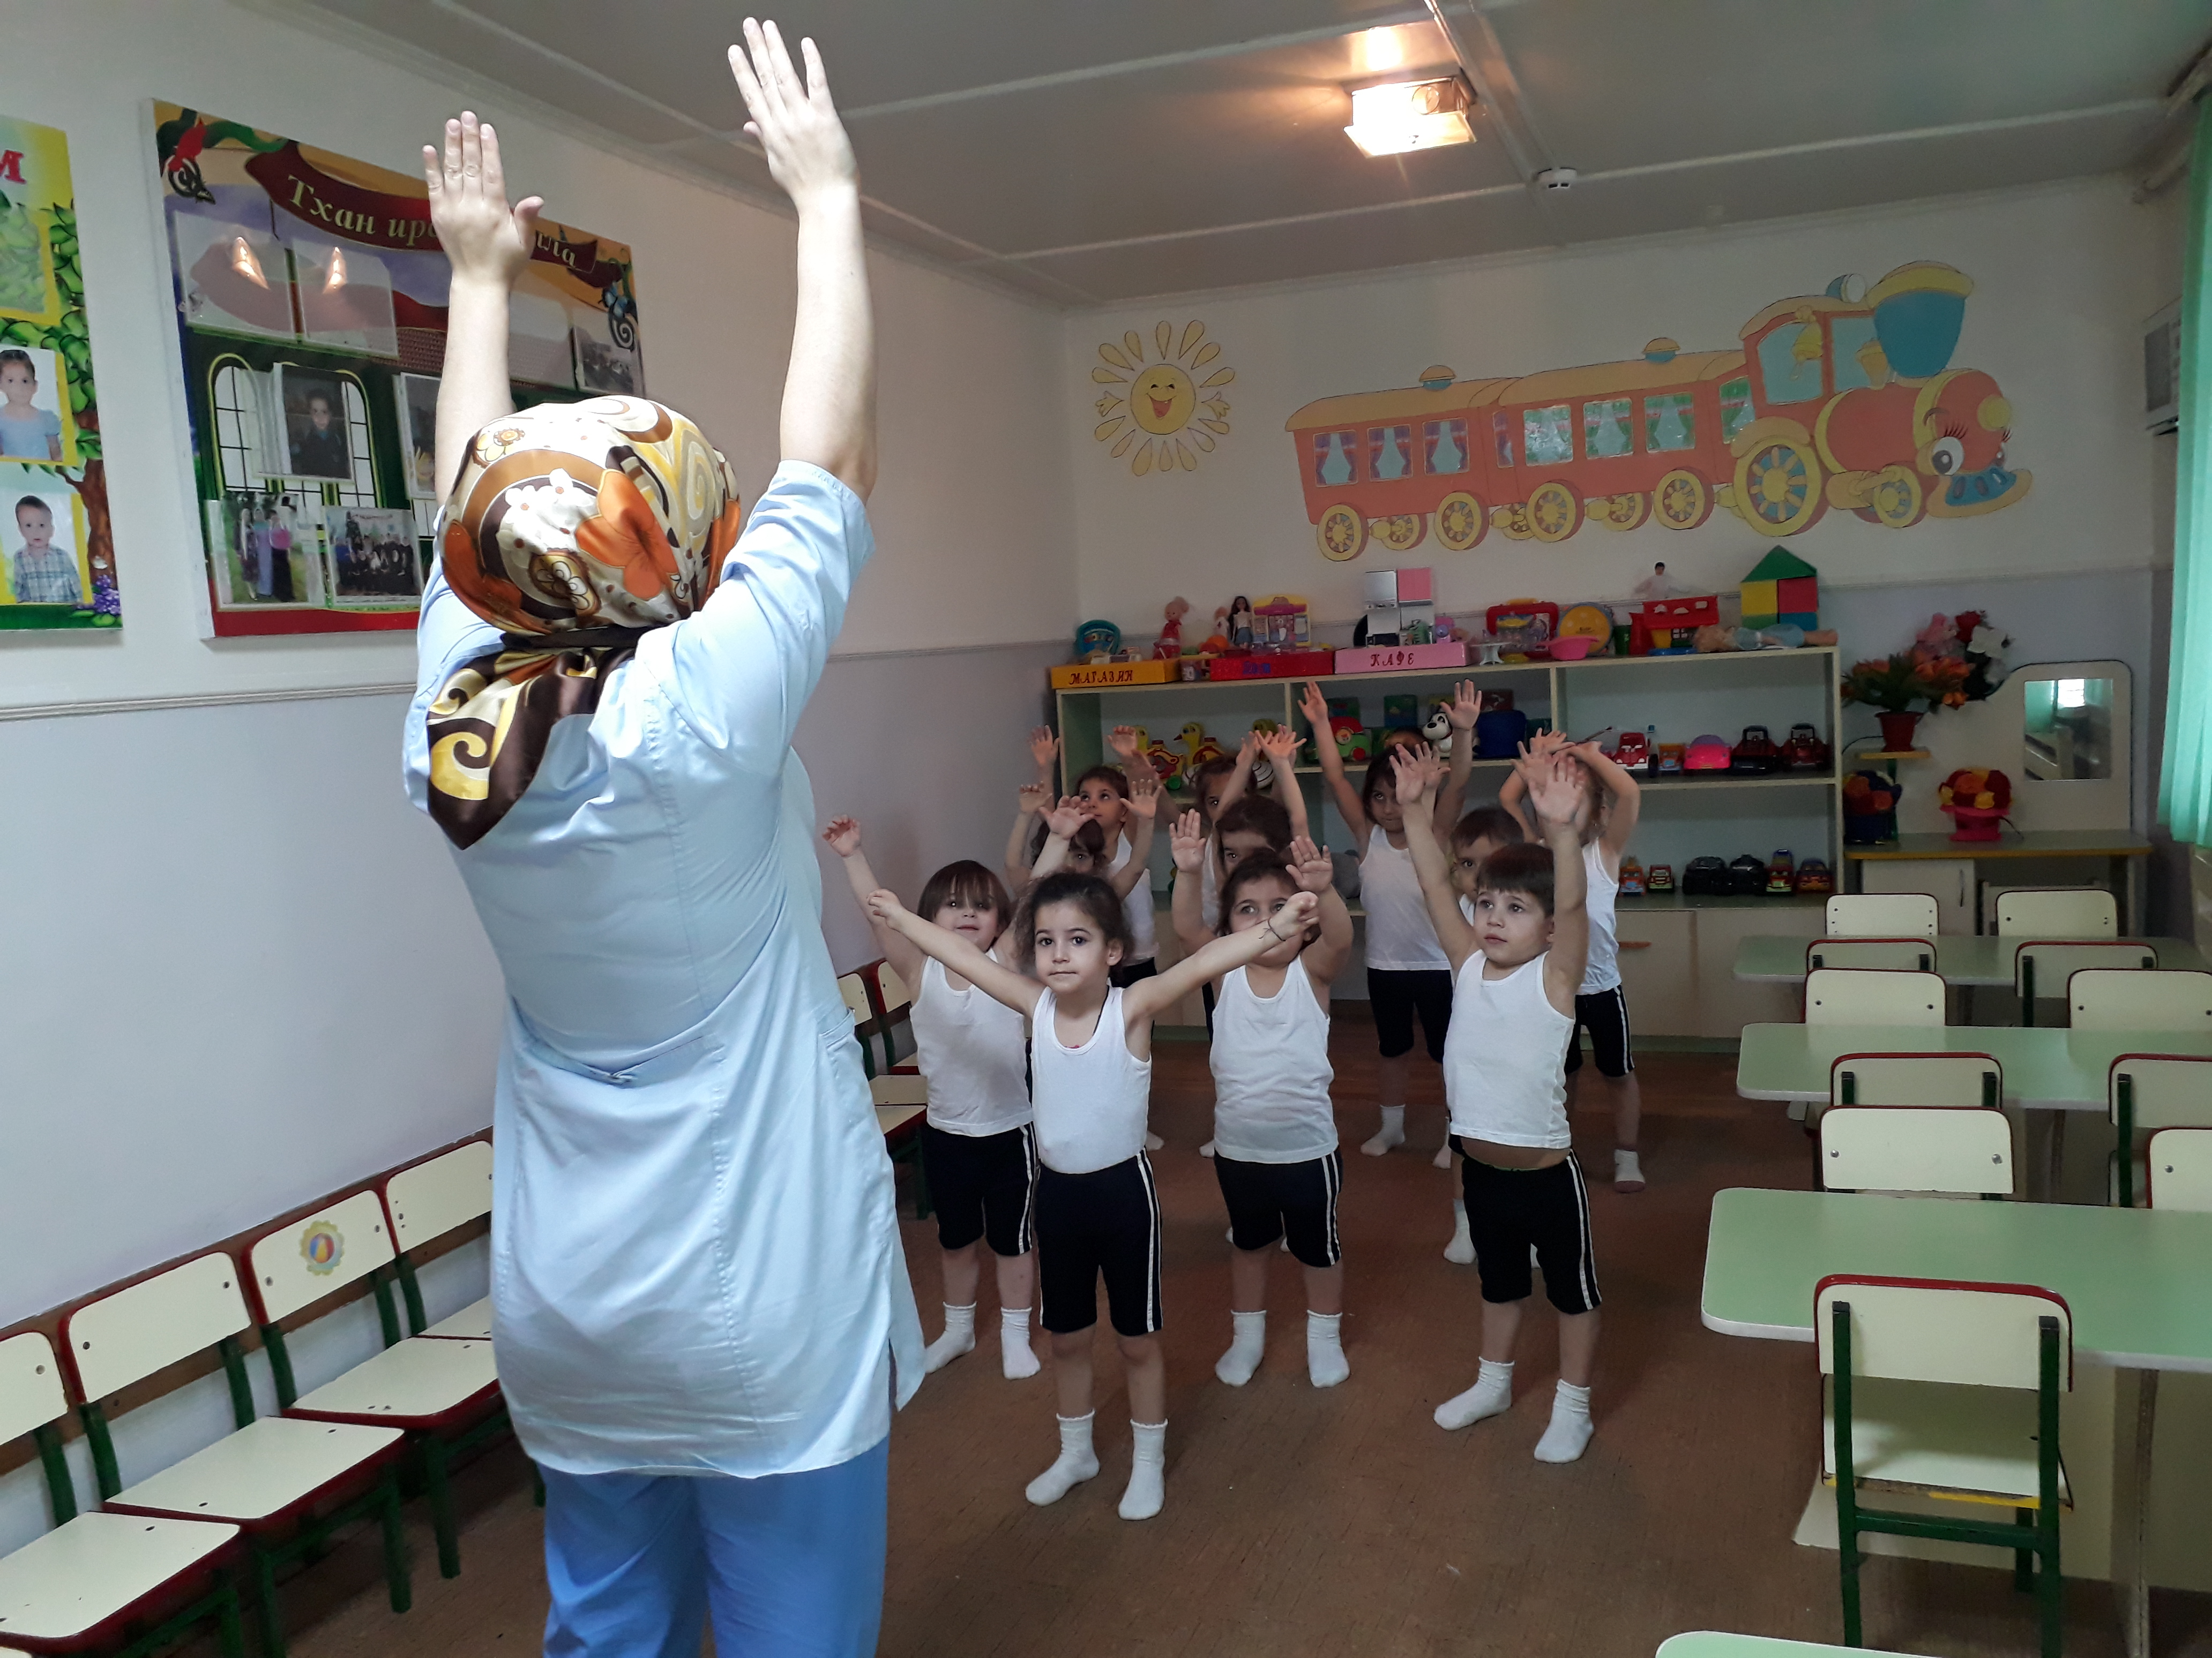
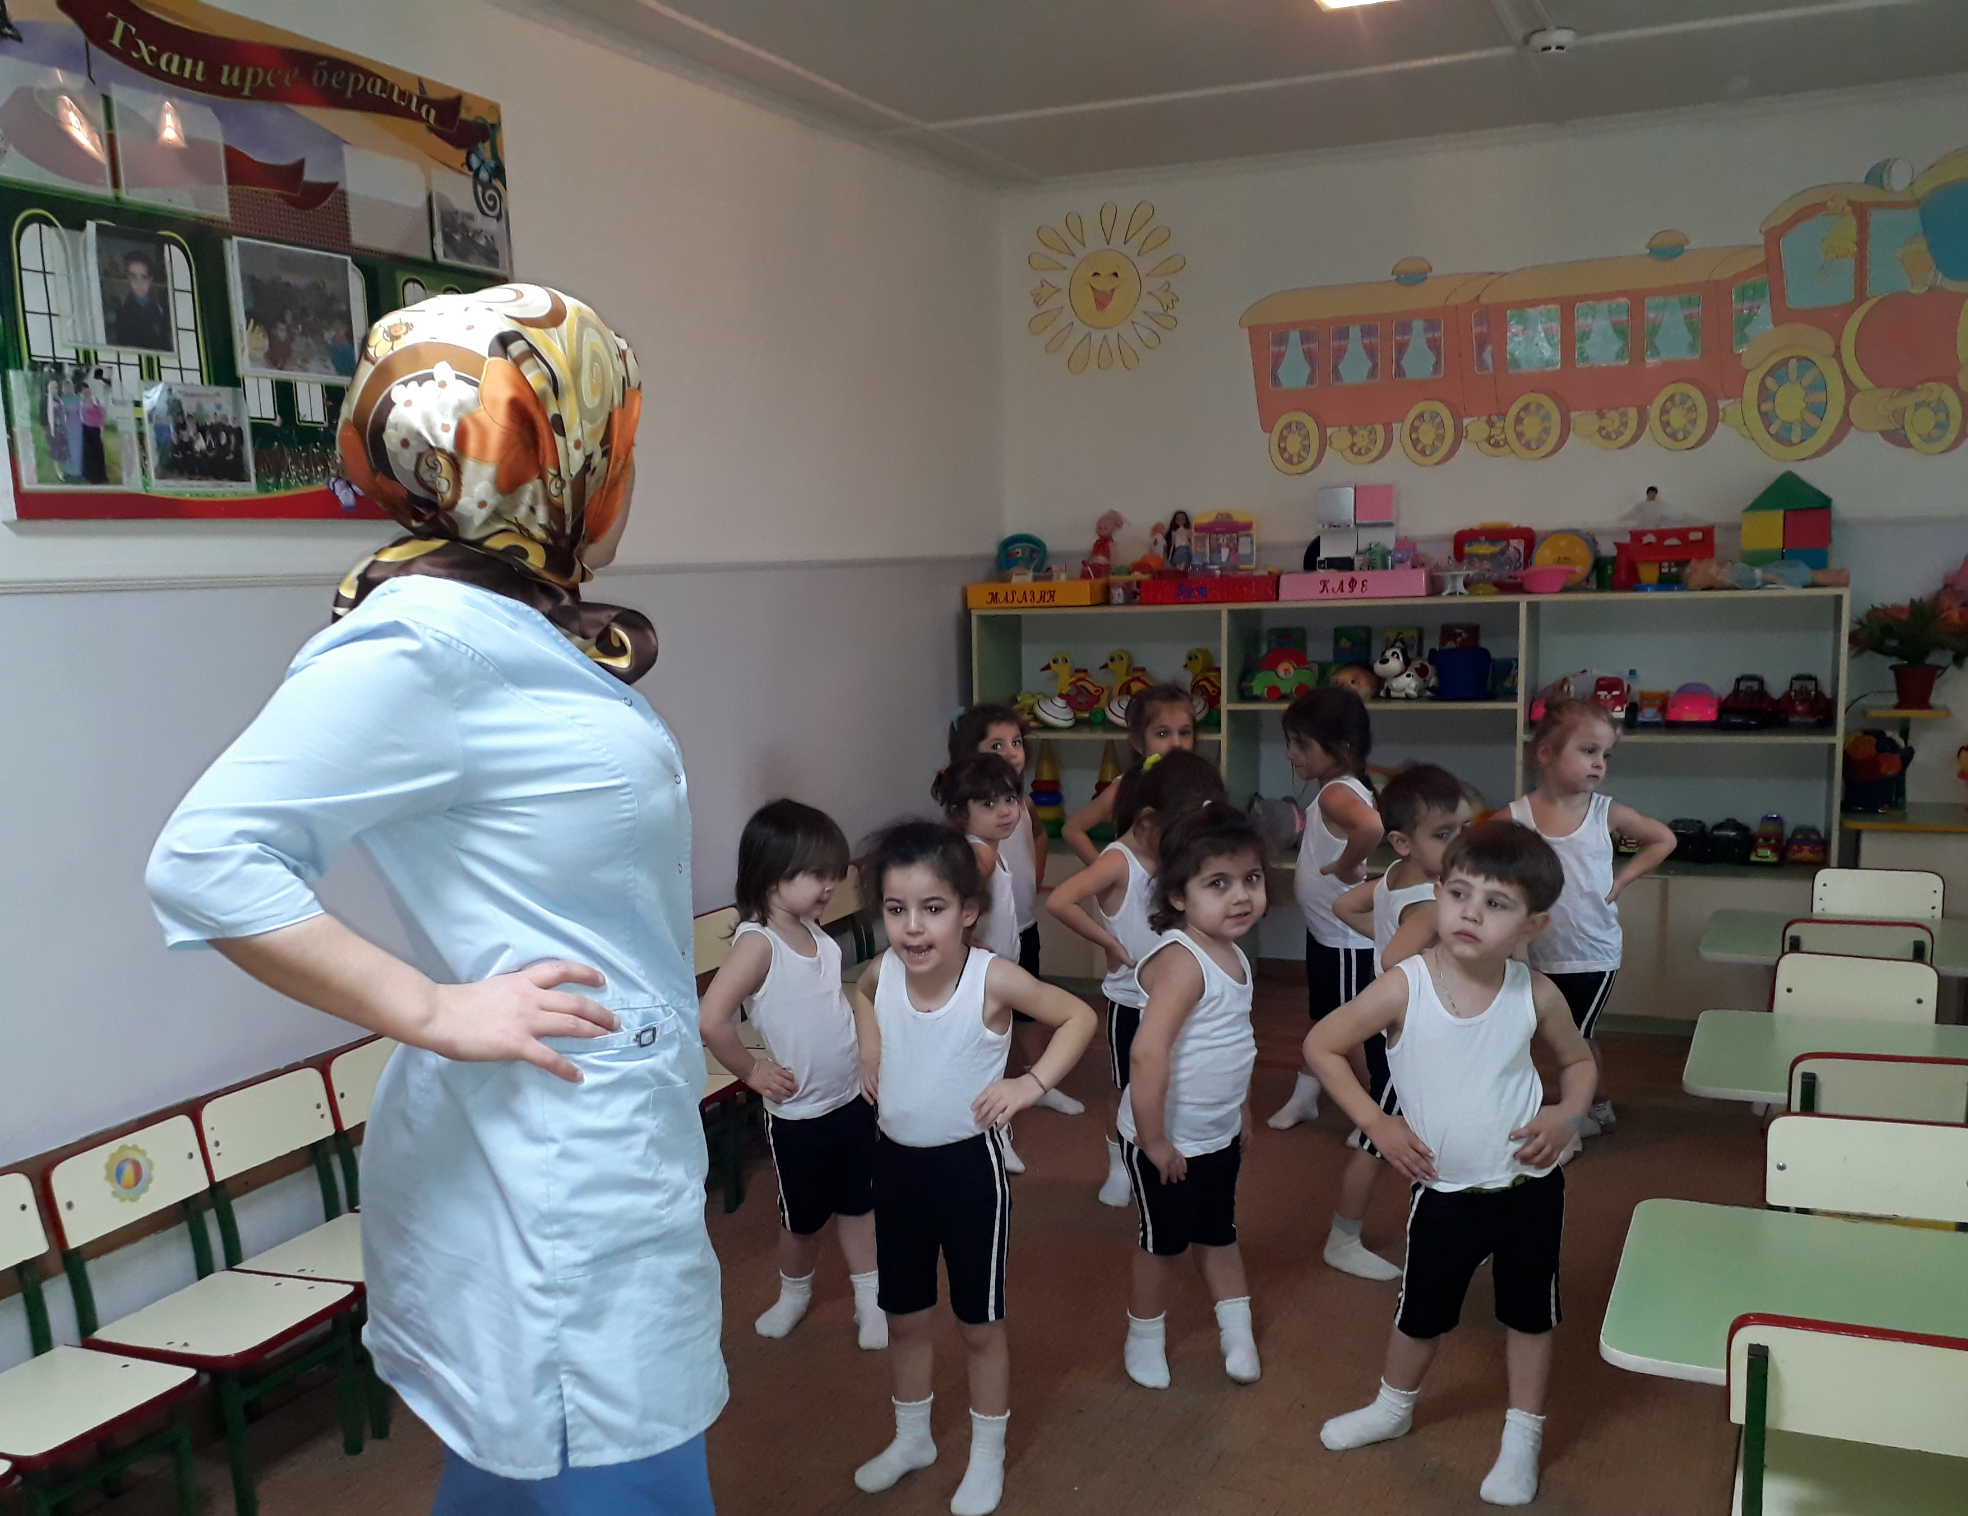
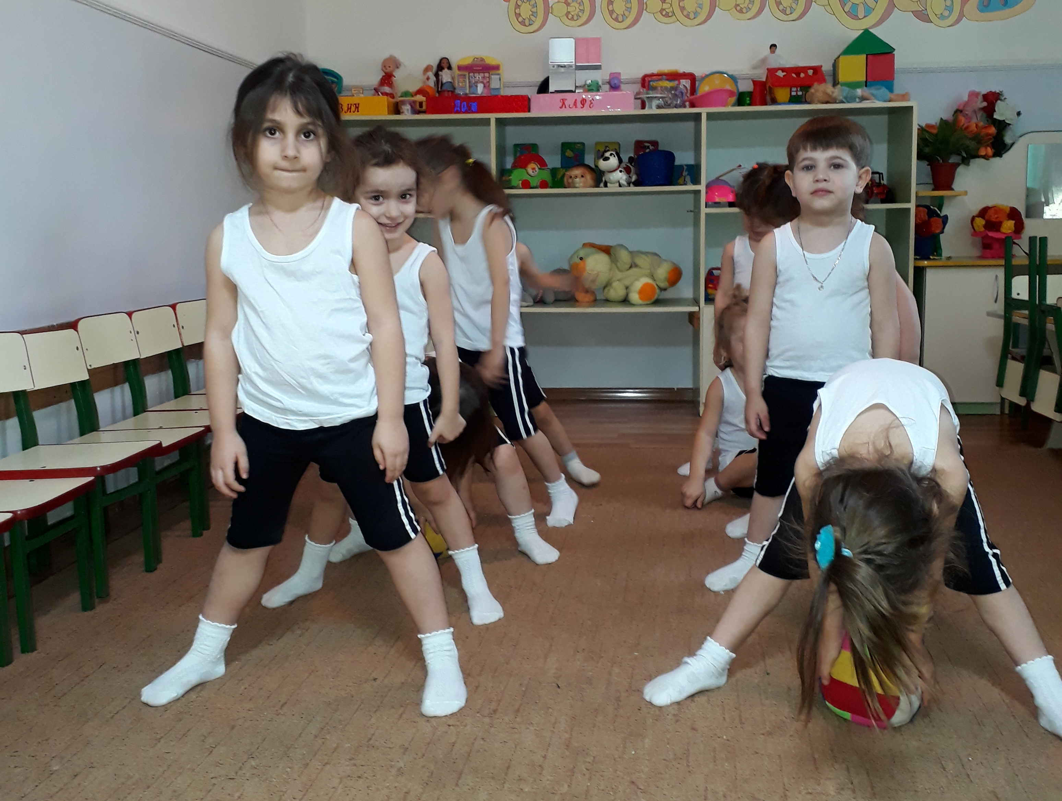
Утренняя гимнастика в младшей группе

Slide 11
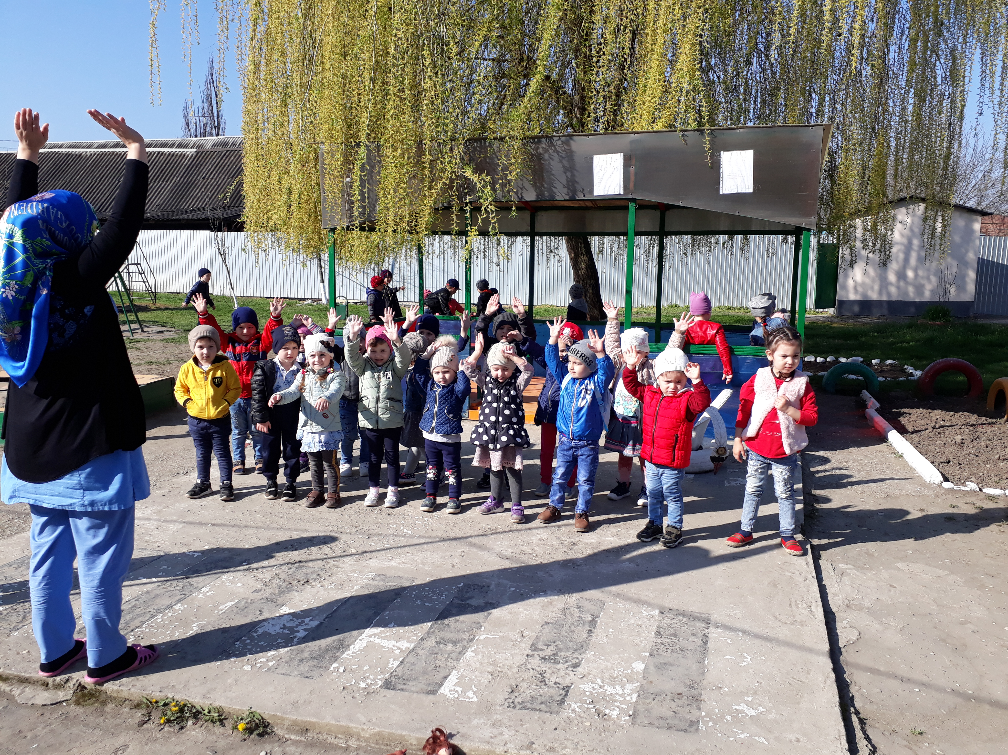
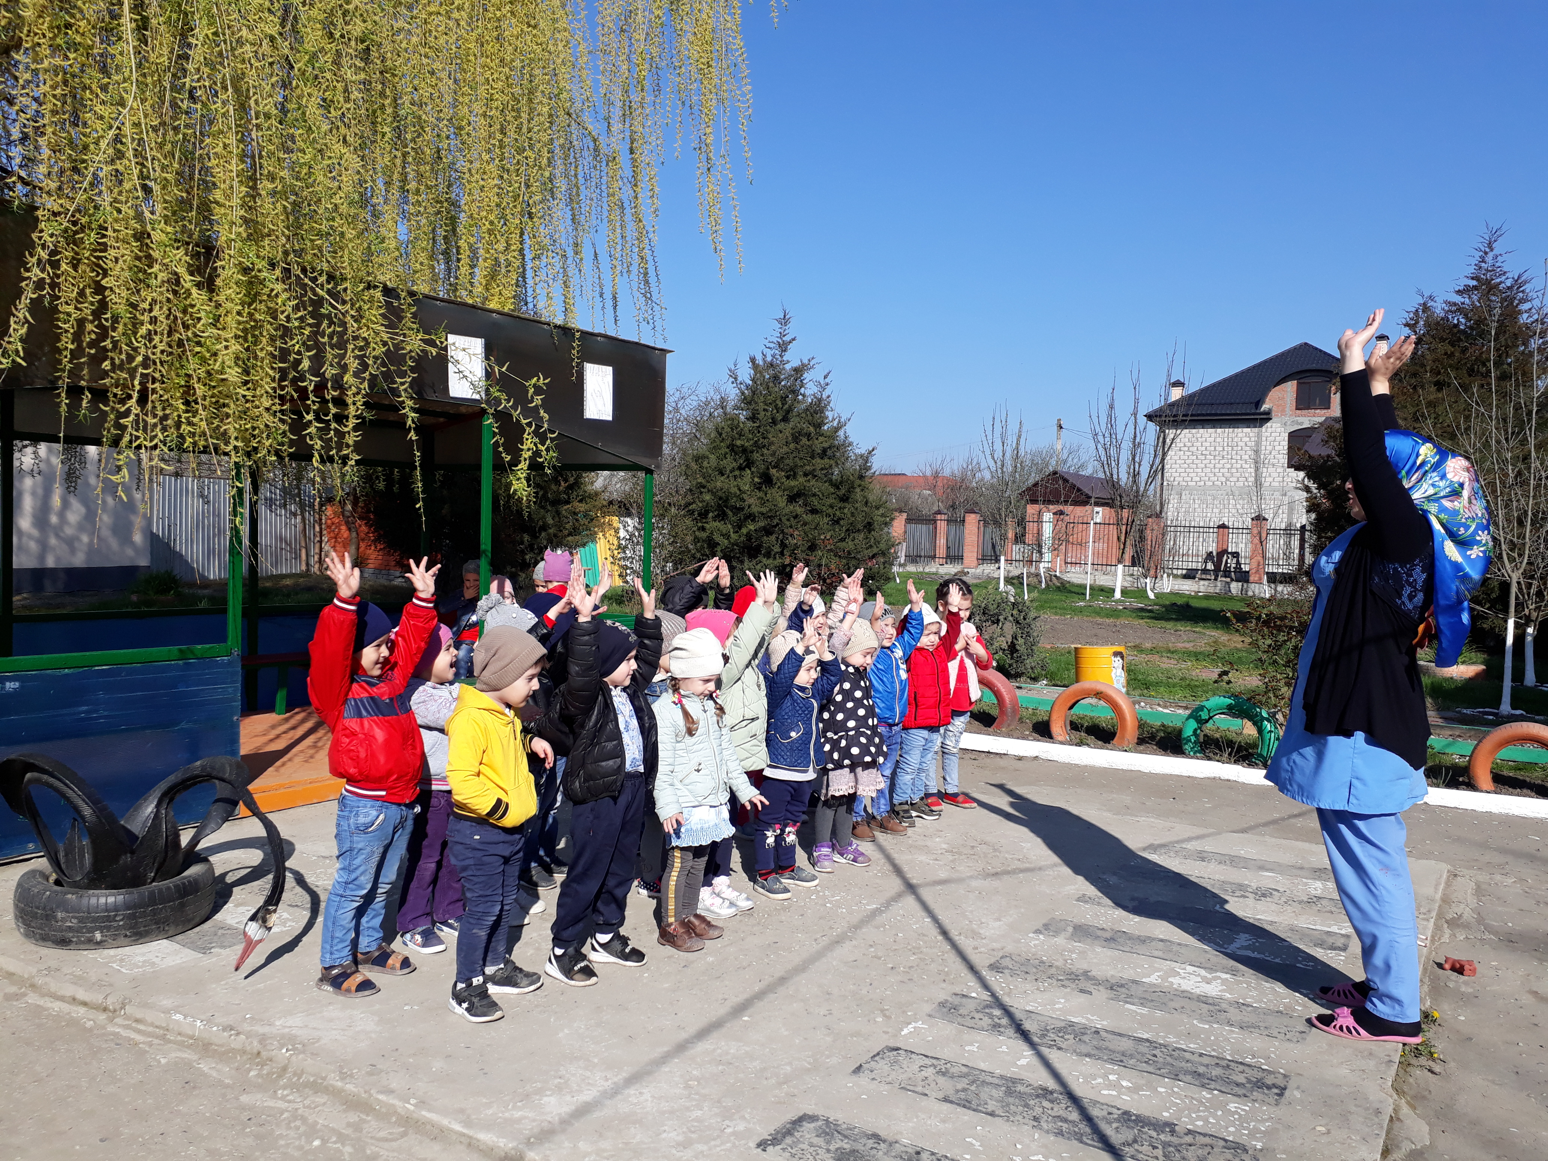
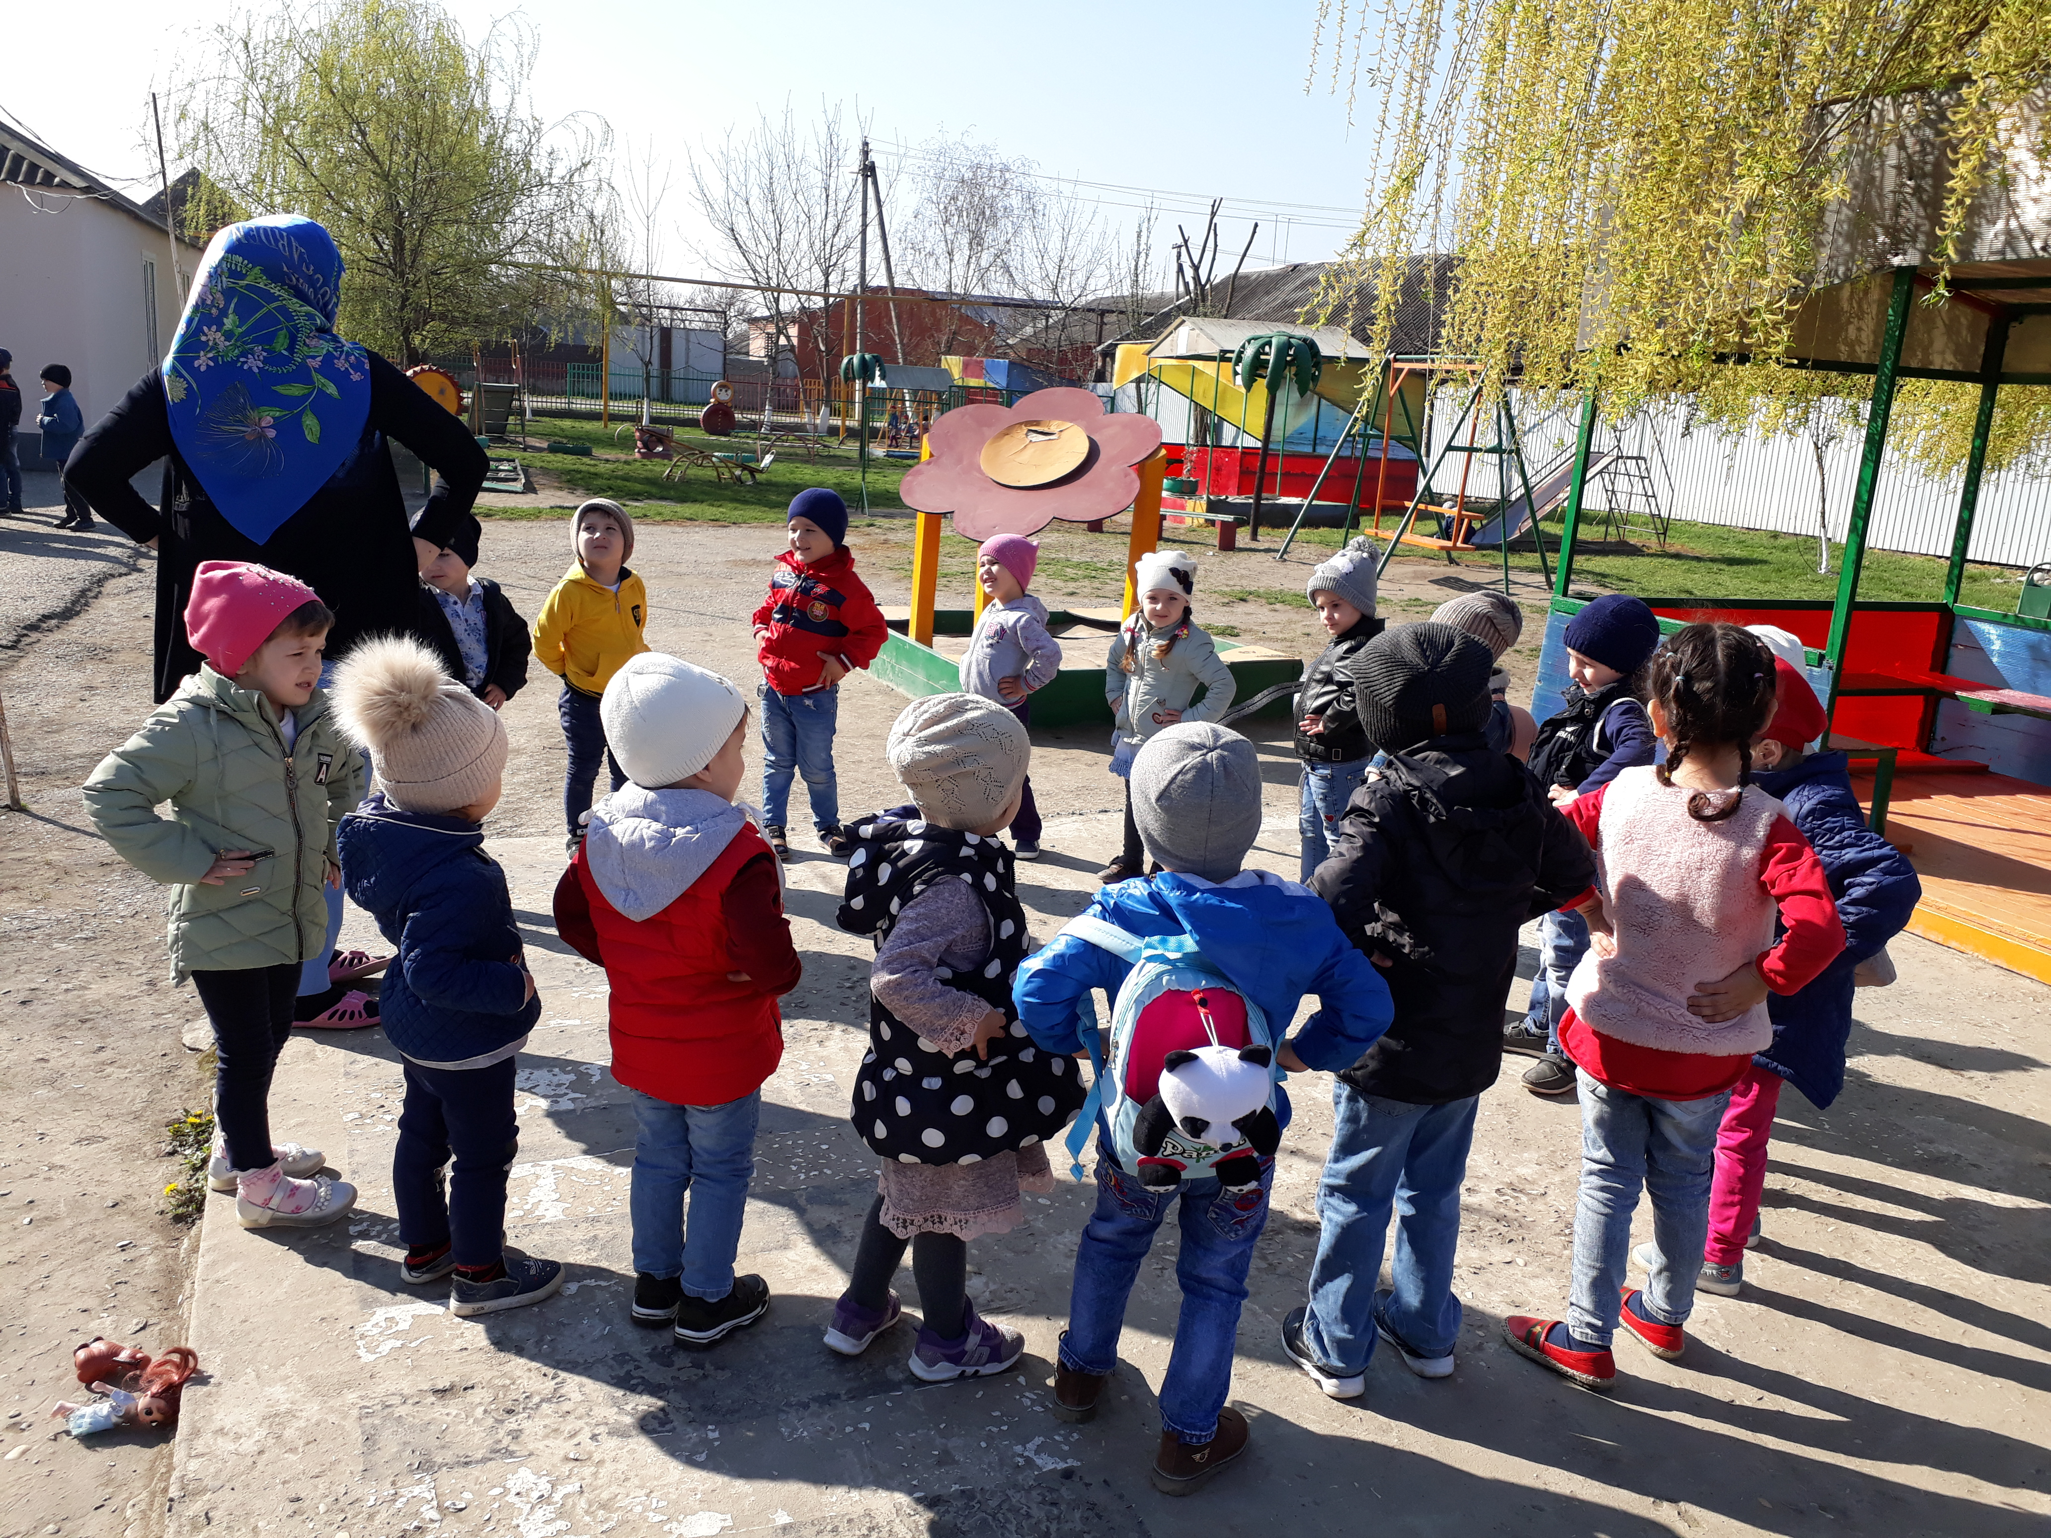

Slide 12
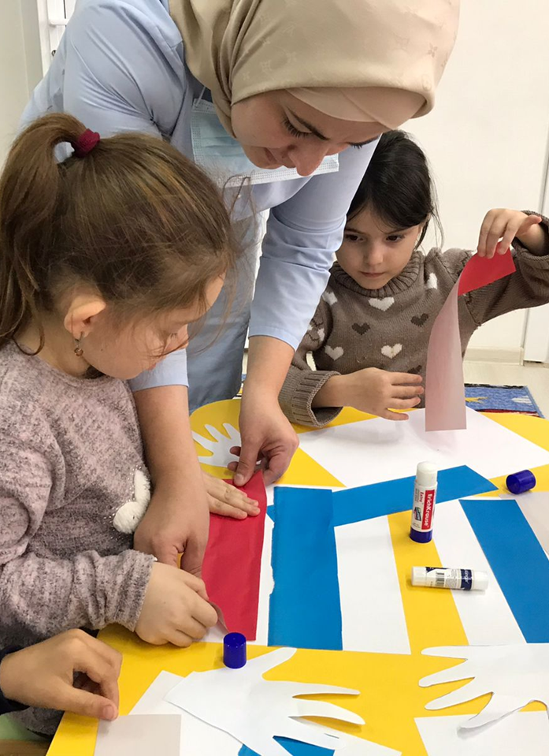
Изготовление триколора ко Дню Государственного флага

Slide 13
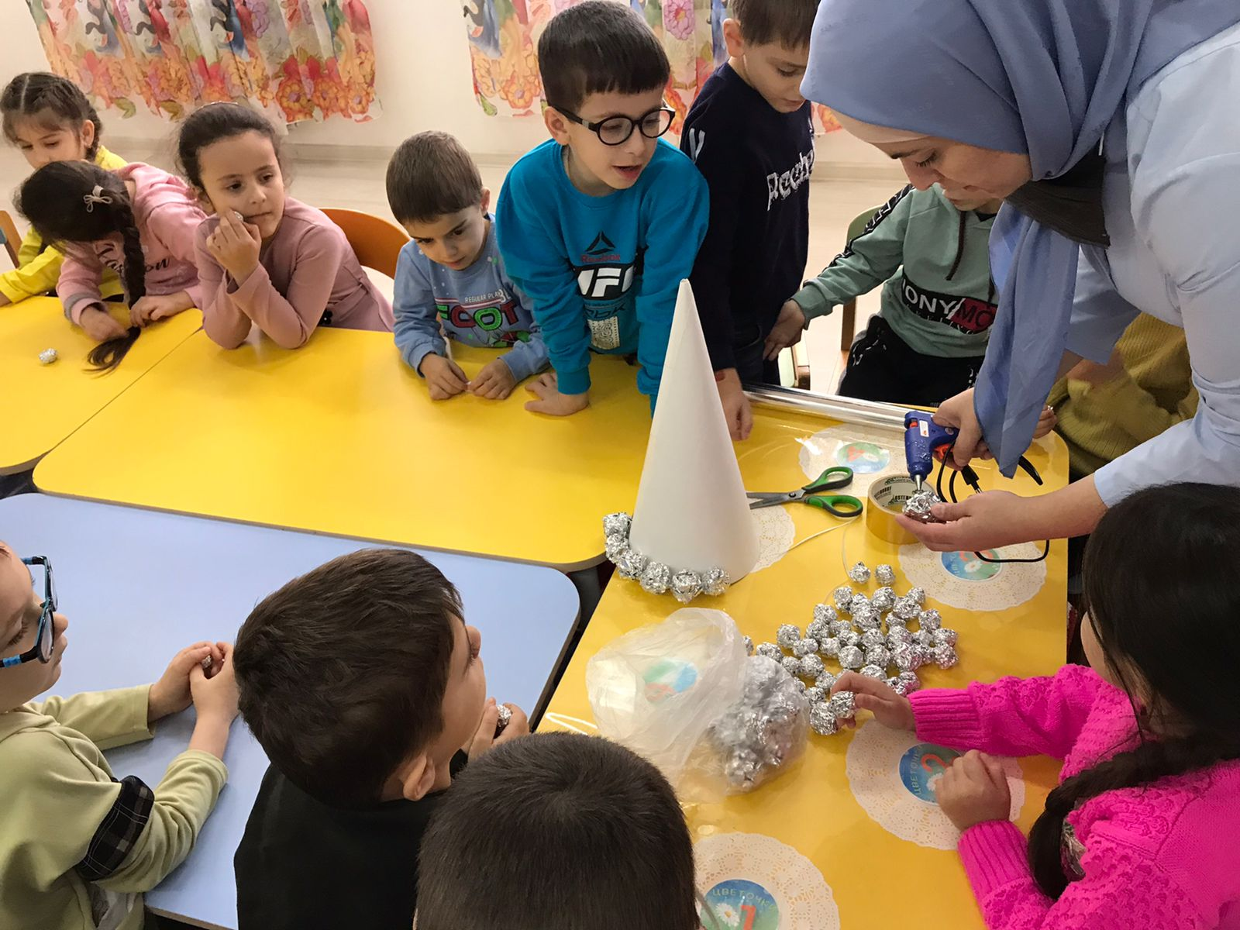
Изготовление поделки к Новому Году в старшей группе

Slide 14
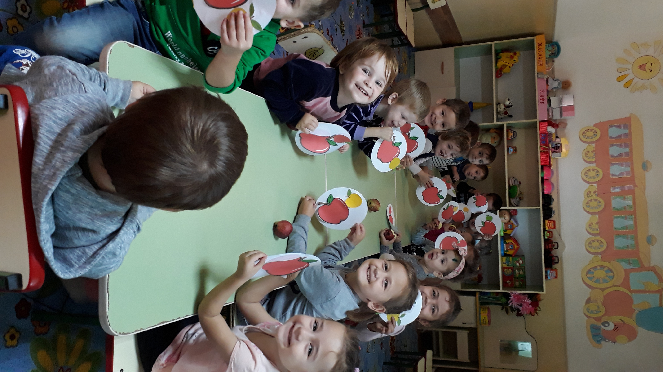
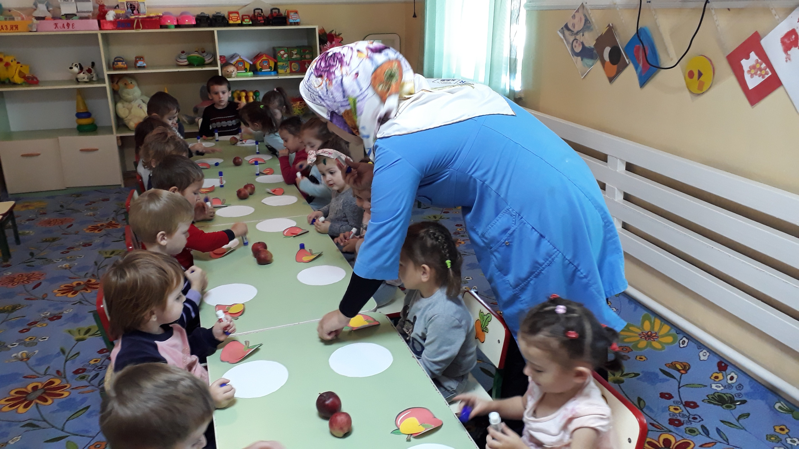
Творческая деятельность - вырезание

Slide 15
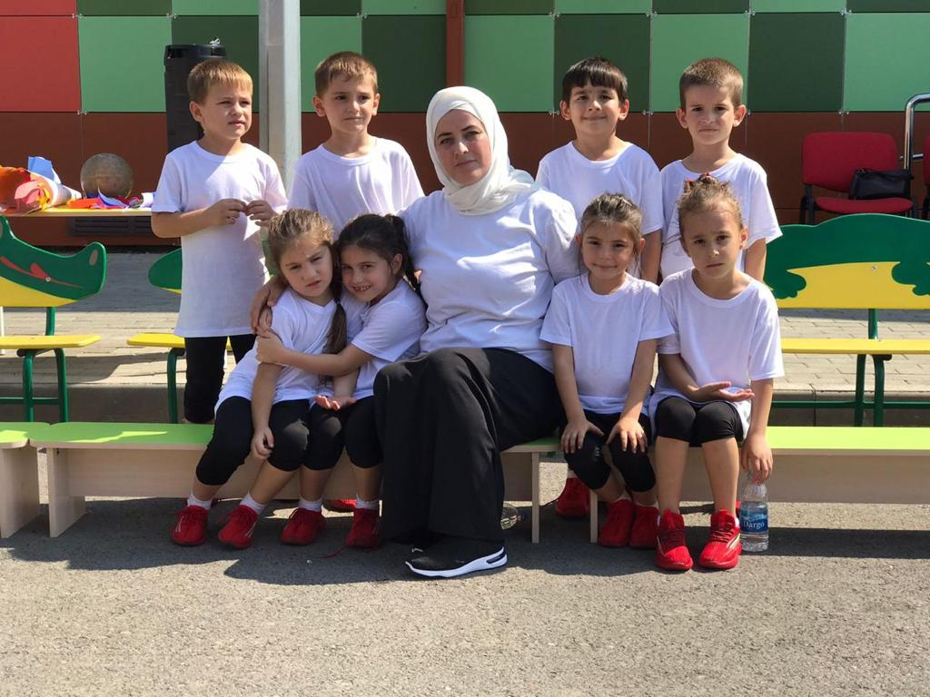
Олимпиада «Умка»

Slide 16
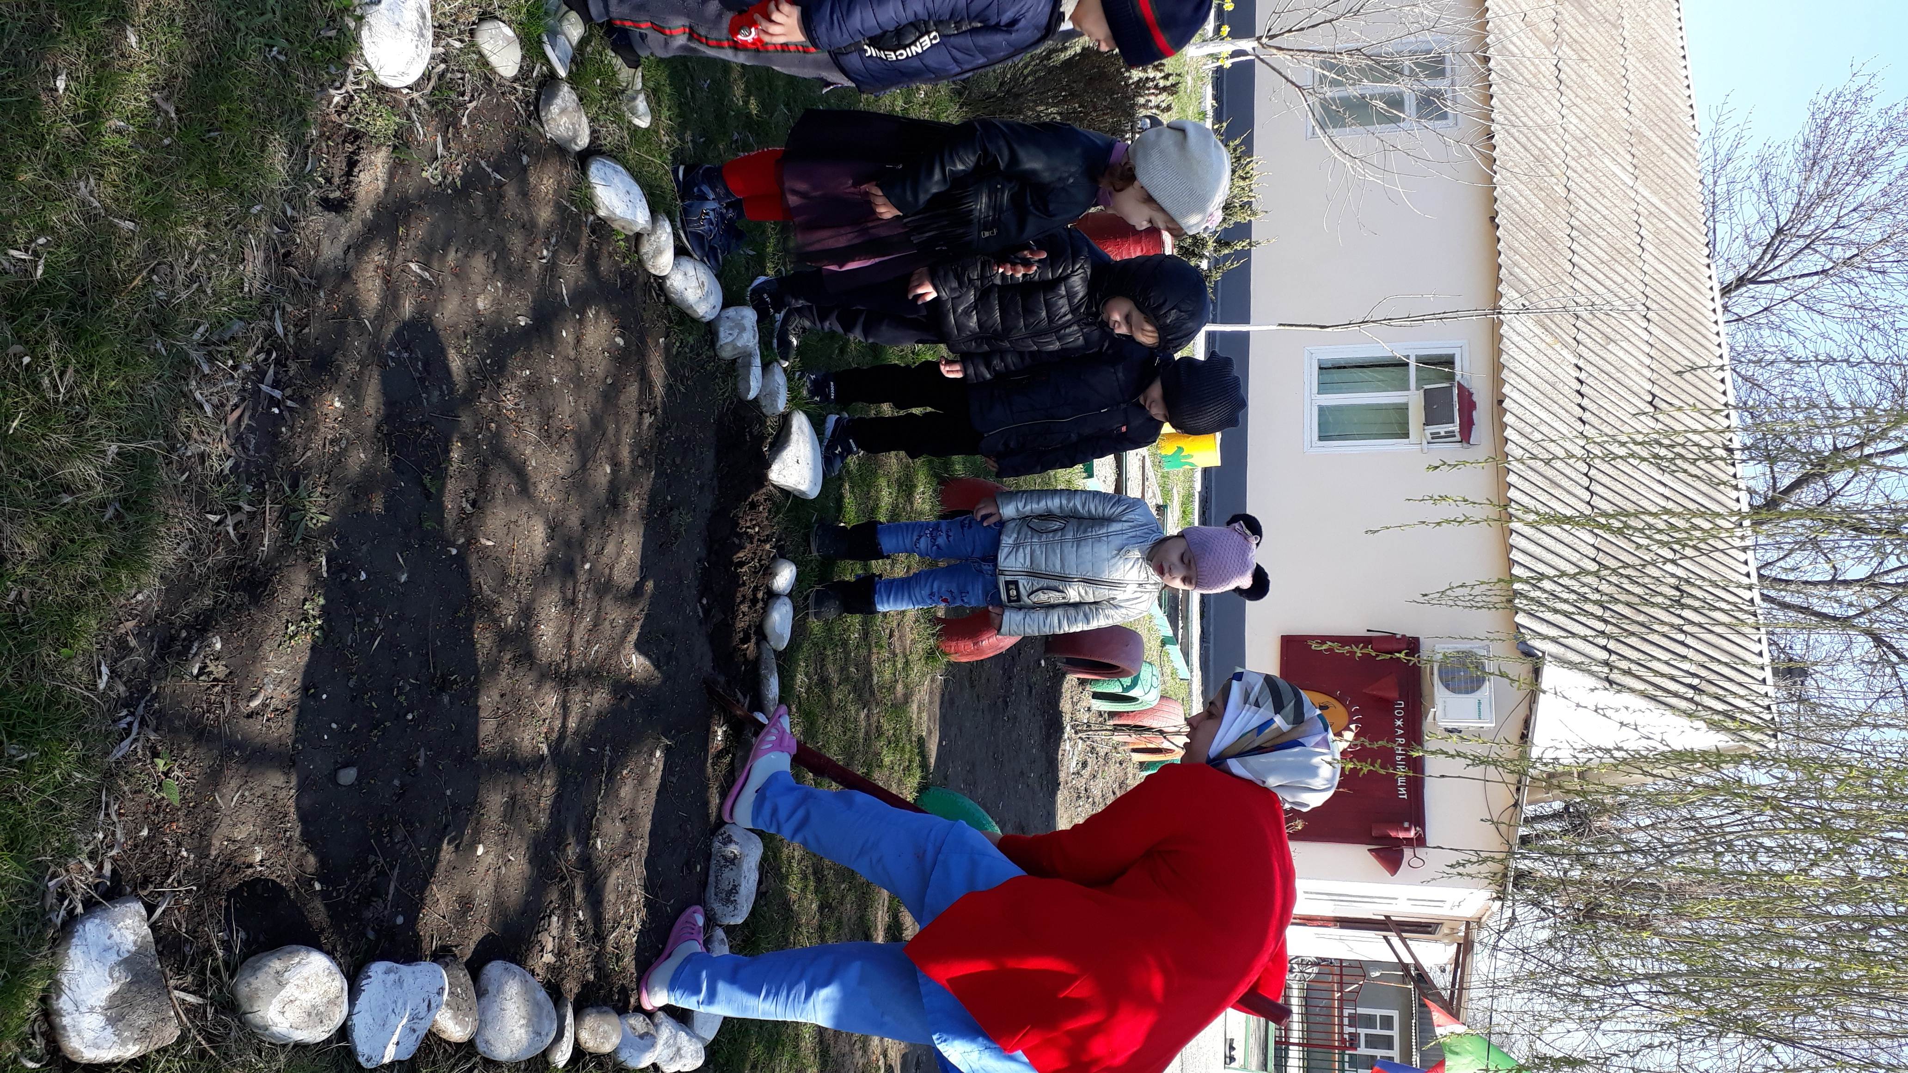
Трудовое воспитание в младшей группе

Slide 17
Труд воспитателя очень непрост, Игры, занятия, творческий рост!
Но ни о чем не жалею, друзья, Детям я сердце свое отдала!

